Slide 1
Utbildning för röstmottagare i vallokal
Val till Europaparlamentet 2024

Slide 2
VÄLKOMMEN!
Utbildningens delar:
Vallokal, valsedlar och valhemligheten.
Röstmottagning – rösträtt, röstkort, röstlängd.
Bemötande och säkerhet.
Rösträkning.

Slide 3
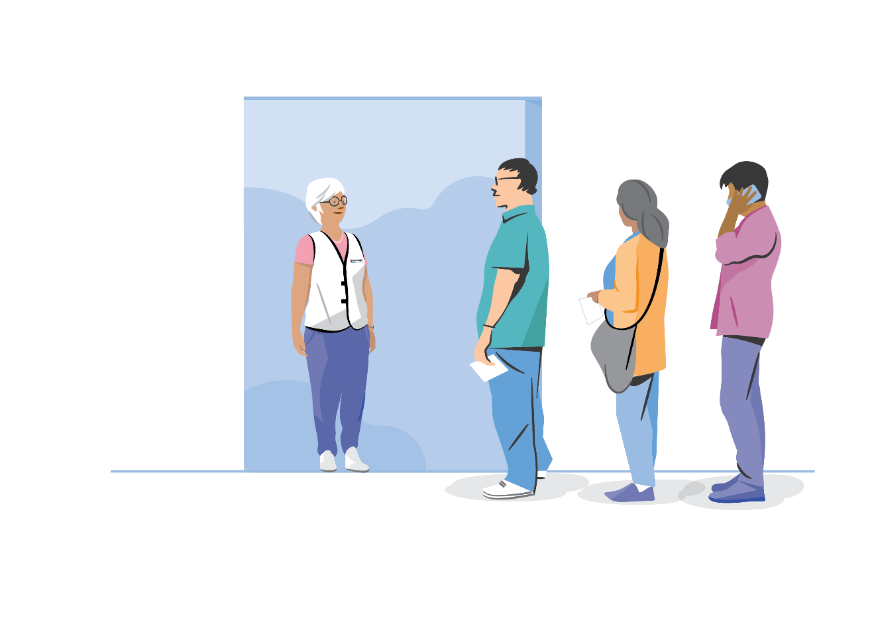
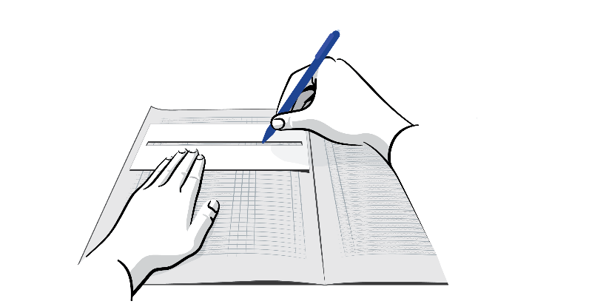
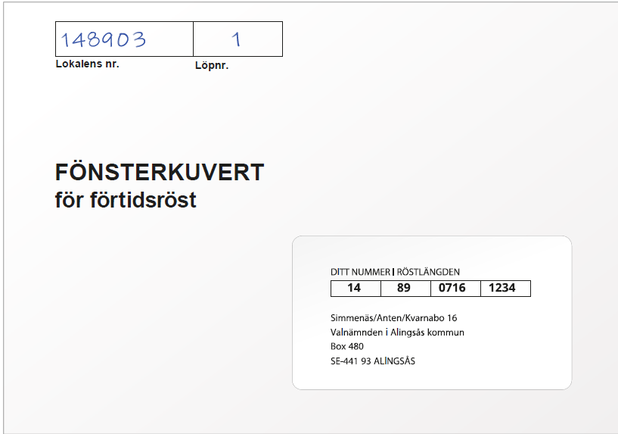
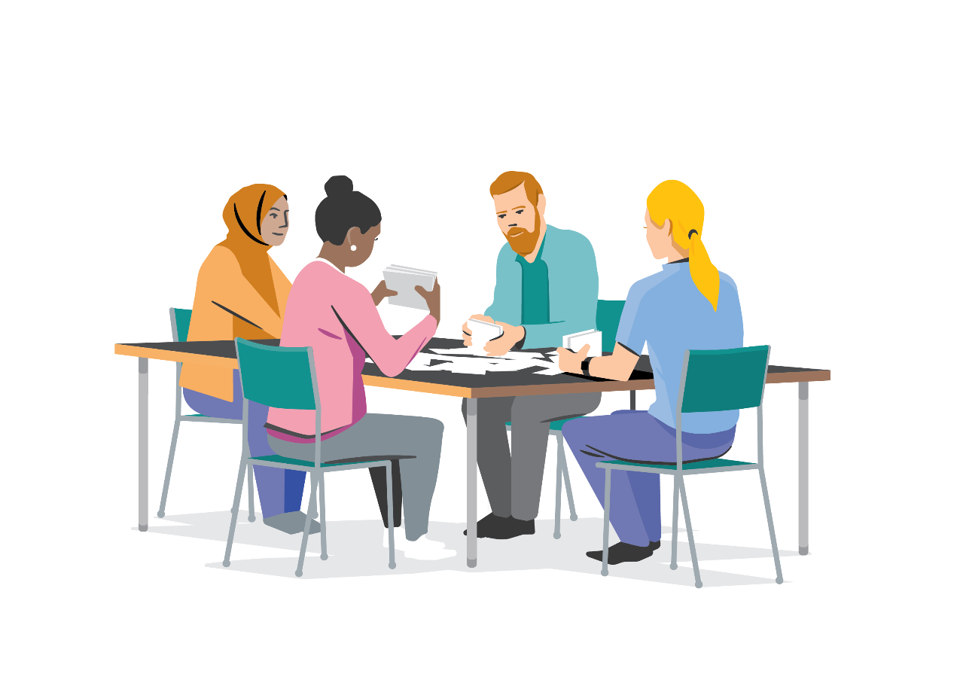
Arbetsuppgifter som röstmottagare

Slide 4
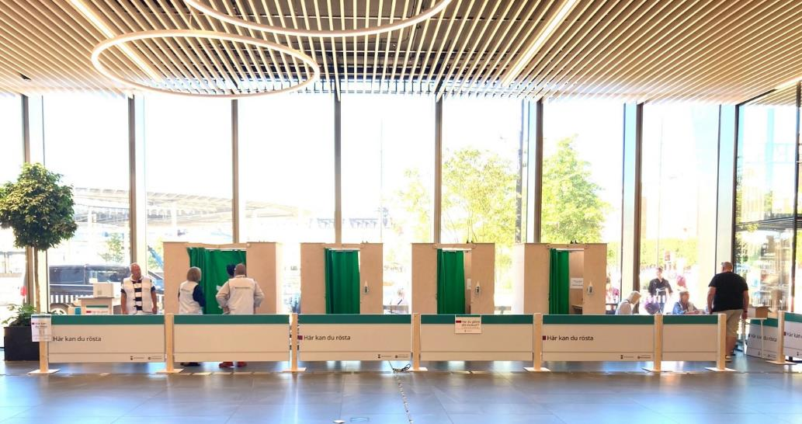
Valet i Helsingborg
93 valdistrikt
20 förtidsröstningsställen
112 476 röstberättigade (1 mars 2024)
Cirka 150 röstmottagare i förtidsröstningen
Cirka 700 röstmottagare på valdagen

Slide 5
Vallokalen, valsedlar och valhemligheten

Slide 6
Vallokalen
Lokalen tillgänglig för alla.
8:00 – 21:00
Röstmottagningen och rösträkningen offentliga.
Valurnan och röstlängden synliga och under uppsikt.
Köer dirigeras.

Slide 7
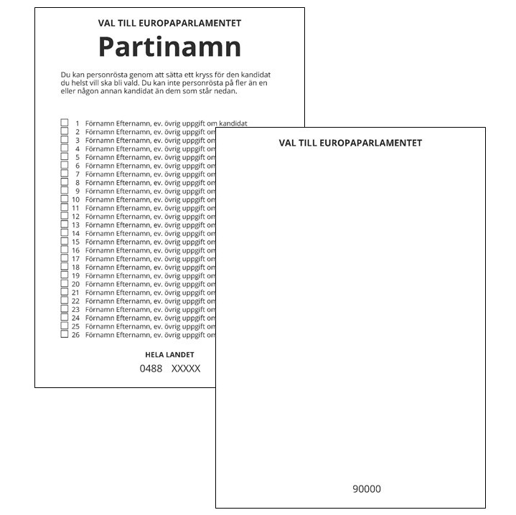
Valsedlar
Det finns tre typer av valsedlar:
Namnvalsedlar
Blanka valsedlar
(Partivalsedlar - ovanligt i EU-val)

Slide 8
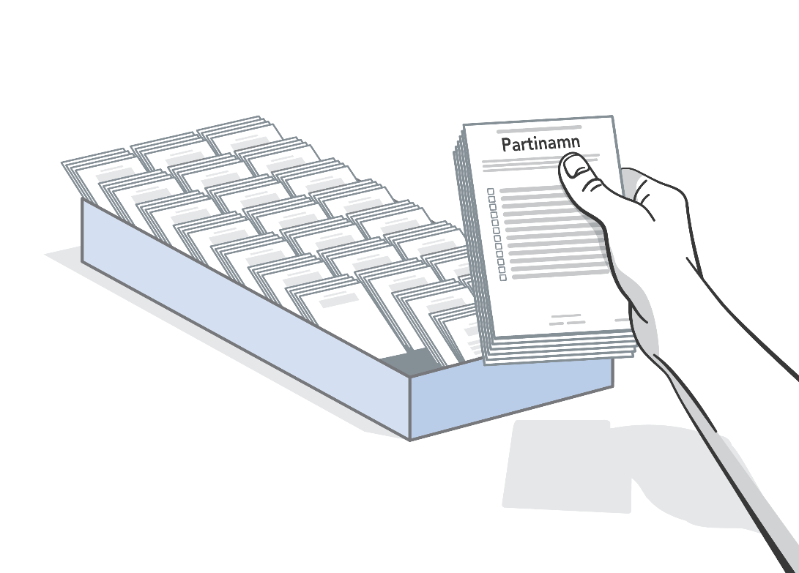
Valsedelstället
Röstmottagaren ska säkerställa ordningen i valsedelstället.
Valsedelstället ska vara påfyllt.
Endast röstmottagare får lägga ut valsedlar.

Slide 9
Ordning i valsedelstället
Partierna ska sorteras in i bokstavsordning efter partinamn.
Blanka valsedlar längst ner i samtliga rader i stället.
När partiföreträdare lämnar in valsedlar kan ni behöva sortera om valsedelställen.
Valsedelställ
Parti A | Parti J | Parti S
Parti B | Part K | Parti T
Parti C | Parti L
Parti D | Parti M
Parti E | Parti N
Parti F | Parti O
Parti G | Parti P
Parti H | Parti Q
Parti I | Parti R
BLANKA | BLANKA | BLANKA

Slide 10
Kunskapstest

Slide 11
Rätt eller fel?
Partirepresentanter får lägga ut valsedlar i valsedelställen
Om du ser två personer bakom avskärmningen för valsedlar så ska du gå fram och erbjuda din hjälp
Om det inte finns plats i valsedelstället när ett nytt parti kommer, kan ni lägga de nya valsedlarna på bordet bredvid

Slide 12
Röstmottagning

Slide 13
Rösträtt
Vid val till Europaparlamentet ska väljaren
vara 18 år.
vara svensk medborgare och vara eller ha varit folkbokförd i Sverige, eller
vara medborgare i EU-land, folkbokförd i Sverige, ha anmält sig till röstlängden.

Slide 14
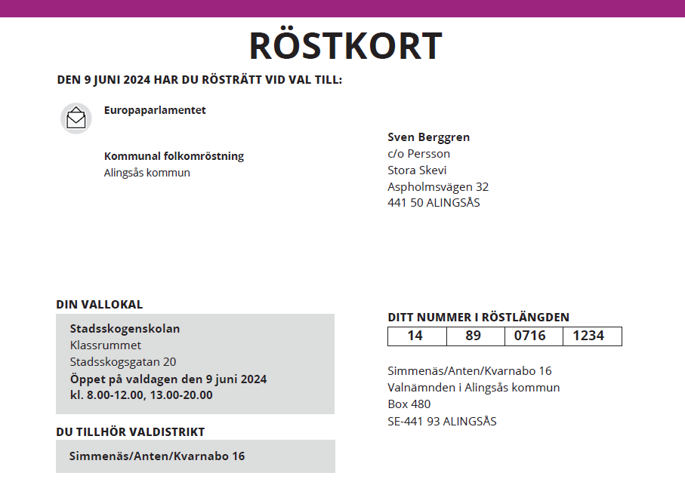
Rösträtten och röstkortet
Rösträtten fastställs 30 dagar före valdagen. Efter det skickas röstkort ut.
Röstkortet är inte ett krav för att rösta i sin vallokal på valdagen.
Däremot är legitimation ett krav

Slide 15
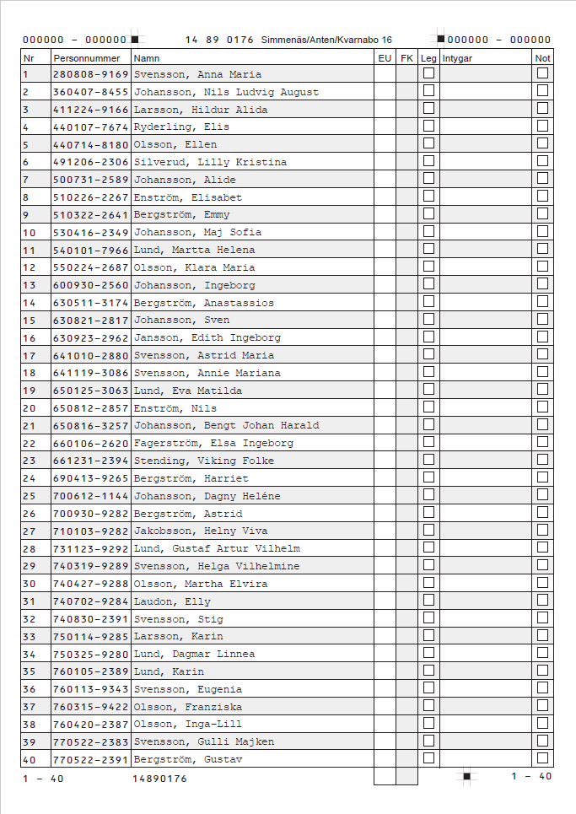
Röstlängden
Fastställs 30 dagar före valdagen. Ingen anmälan, med undantag för utlandssvenskar som utvandrat, och EU medborgare som vill rösta i det svenska valet.
Valnämnden kan lägga in rättelser och stryka rösträtt på uppdrag av Valmyndigheten.

Slide 16
Röstning – steg för steg
I dörren: Kontrollera att väljaren har kommit till rätt valdistrikt. Om väljaren har röstkort med sig så kan informationen hämtas där.
Väljaren tar ensam valsedel vid avskärmat valsedelställ.
Väljaren tar eller får valkuvert.
Väljaren gör i ordning rösten bakom en ledig valskärm.

Slide 17
Valhemlighet och hjälp att rösta
Väljaren ska göra i ordning sin röst i avskildhet.
Endast om väljaren behöver hjälp är det tillåtet att vara två vid röstningen.
Röstmottagare har tystnadsplikt och får inte berätta för någon vad väljaren har röstat på.

Slide 18
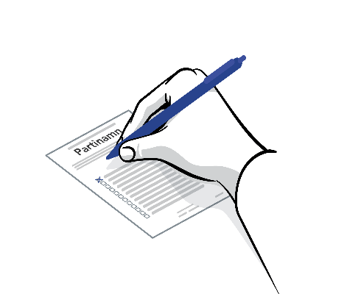
Personröstning
Väljaren kan personrösta genom att antingen
Kryssa i rutan på namnvalsedel.
Skriva partiets namn och kandidatens namn på blank valsedel.
Skriva ett kandidatnamn på valsedel för ett parti som inte har en låst lista.

Slide 19
Röstning – steg för steg
Väljaren lämnar valkuvertet till röstmottagarna.
Väljaren identifierar sig för en av röstmottagarna.
Ni som röstmottagare kontrollerar rösten, prickar av väljaren i röstlängden och lägger rösten i urnan.

Slide 22
Tre sätt att identifiera sig
Väljaren har giltig id-handling med sig → kryssa i rutan ’Leg’
Du som röstmottagare känner väljaren → skriv dina initialer under ’Intygar’.
En utomstående styrker väljarens identitet → skriv in personnummer eller födelsedatum på den som intygar. Id-handling krävs!

Slide 23
Digitala id-handlingar
Kan godkännas om de kommer från:
BankID
Freja (om det står ”Freja+” ovanför legitimationen)
Samma regler i övrigt som vid fysiska id-kort
Kontrollera äktheten!

Slide 25
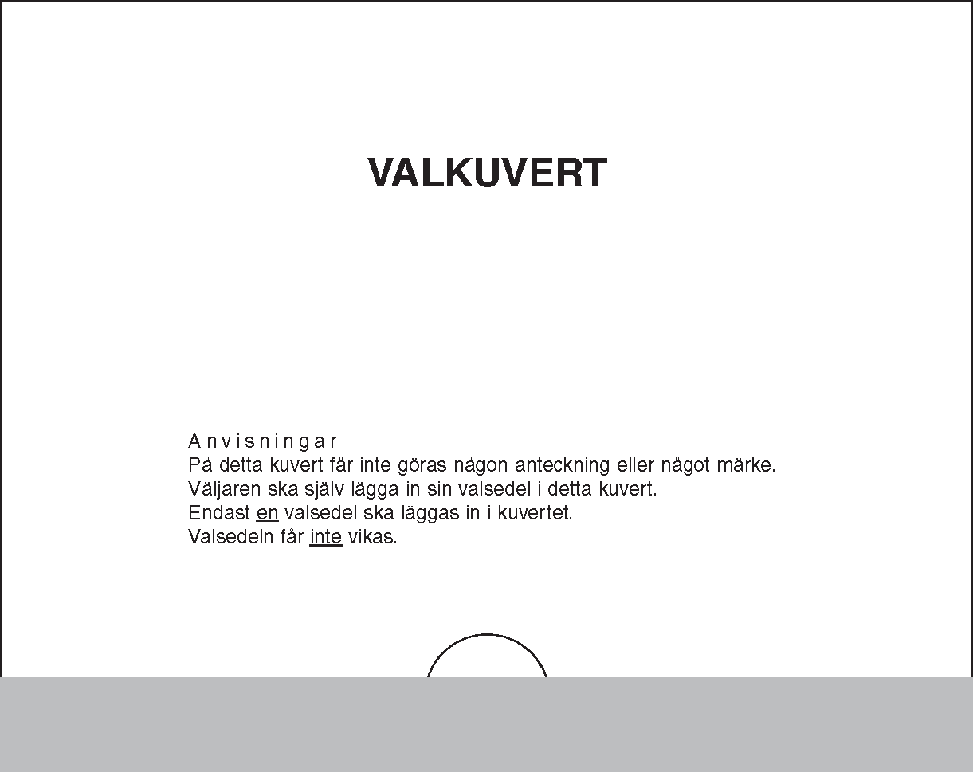
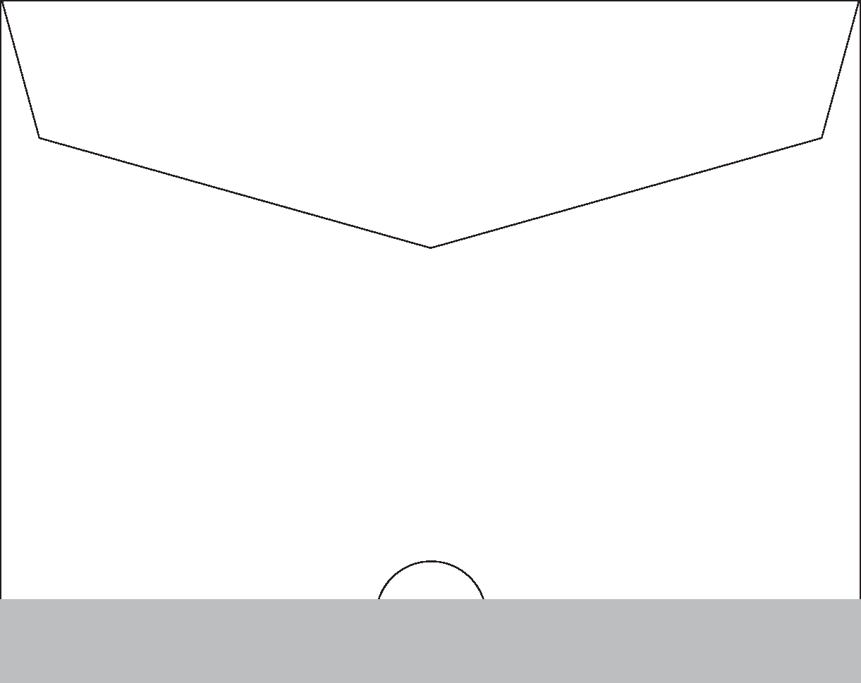
Granska valkuvert
Endast en valsedel.
Valsedel ovikt.
Valkuvertet förslutet.
Valkuvertet fritt från markeringar.

Slide 26
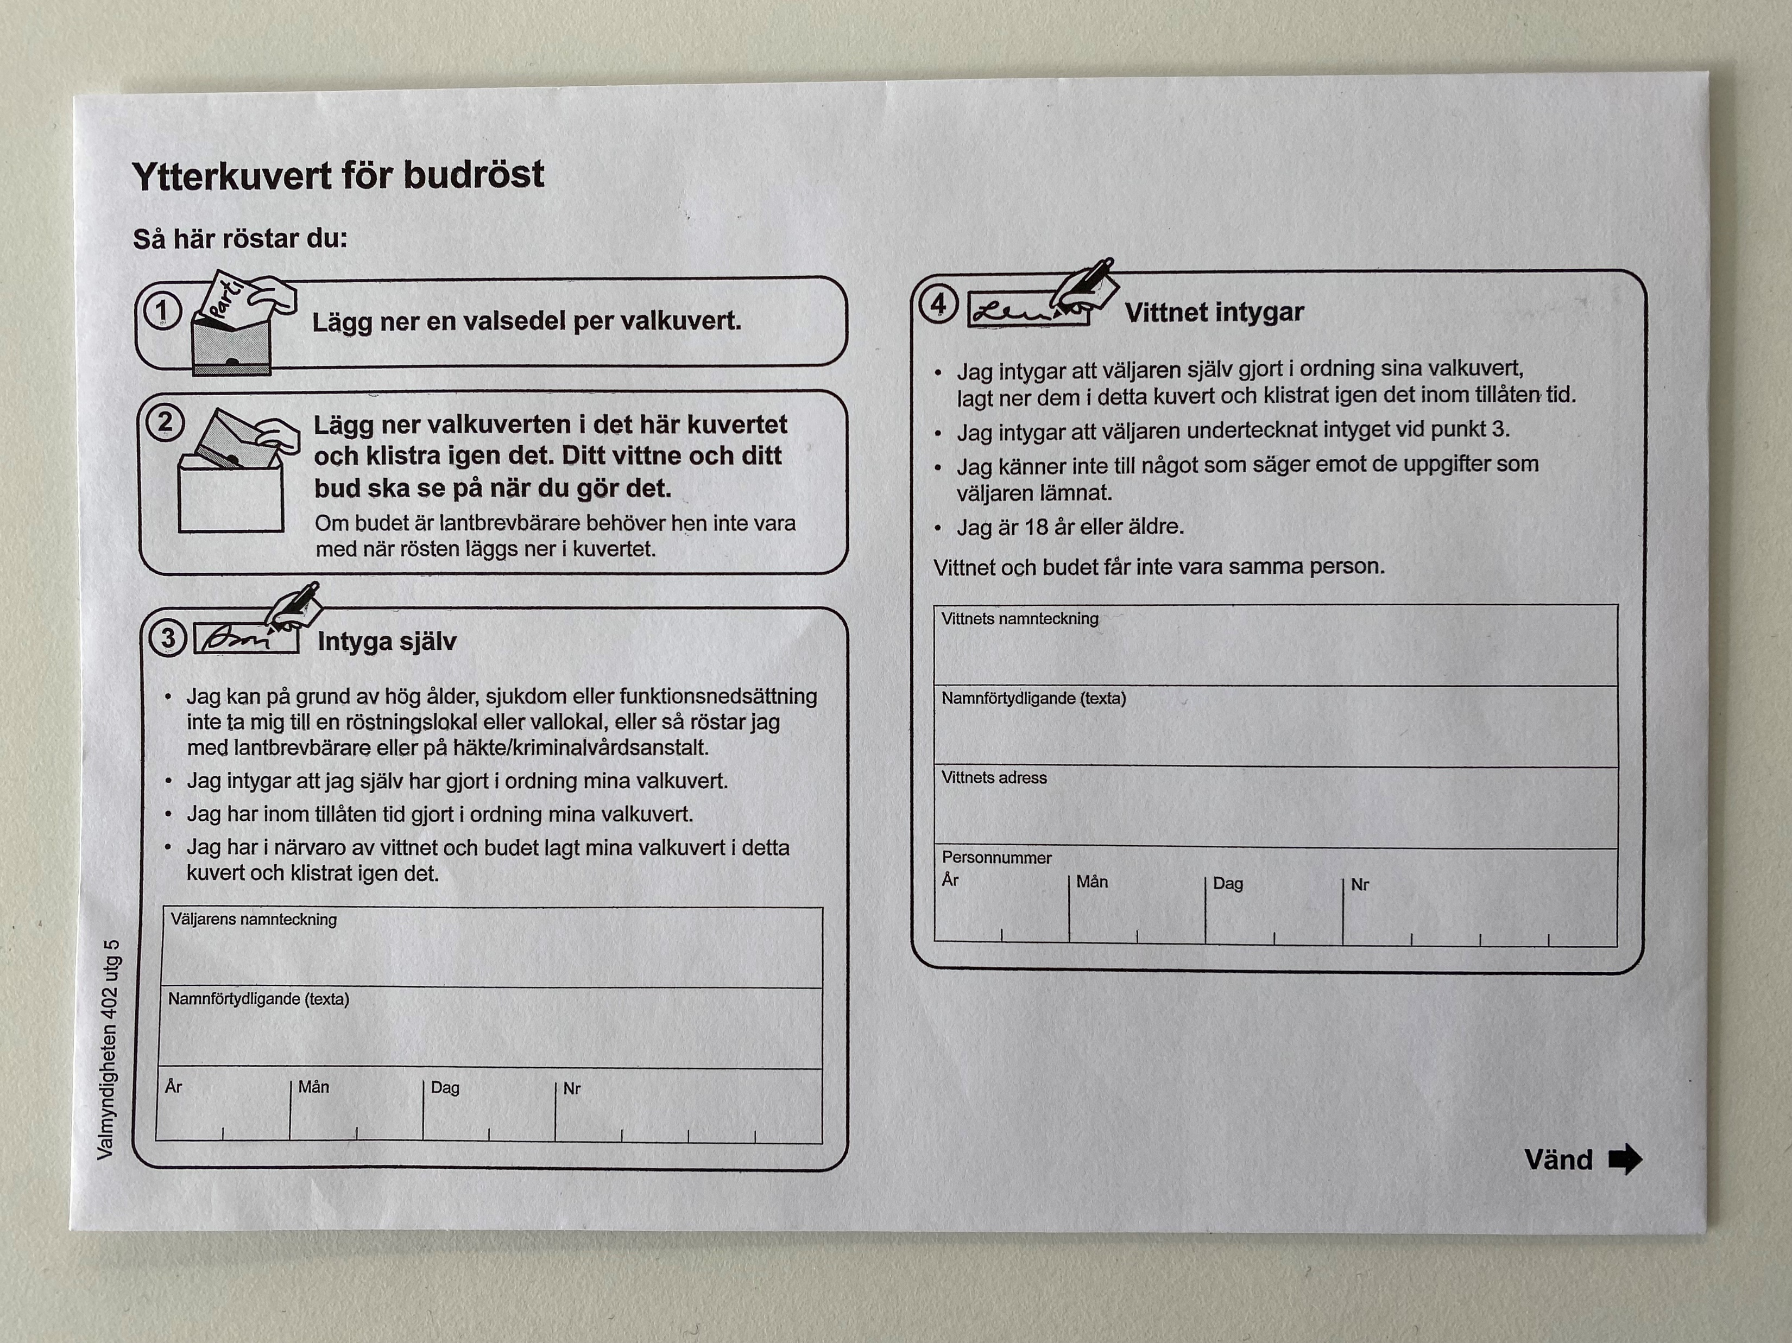
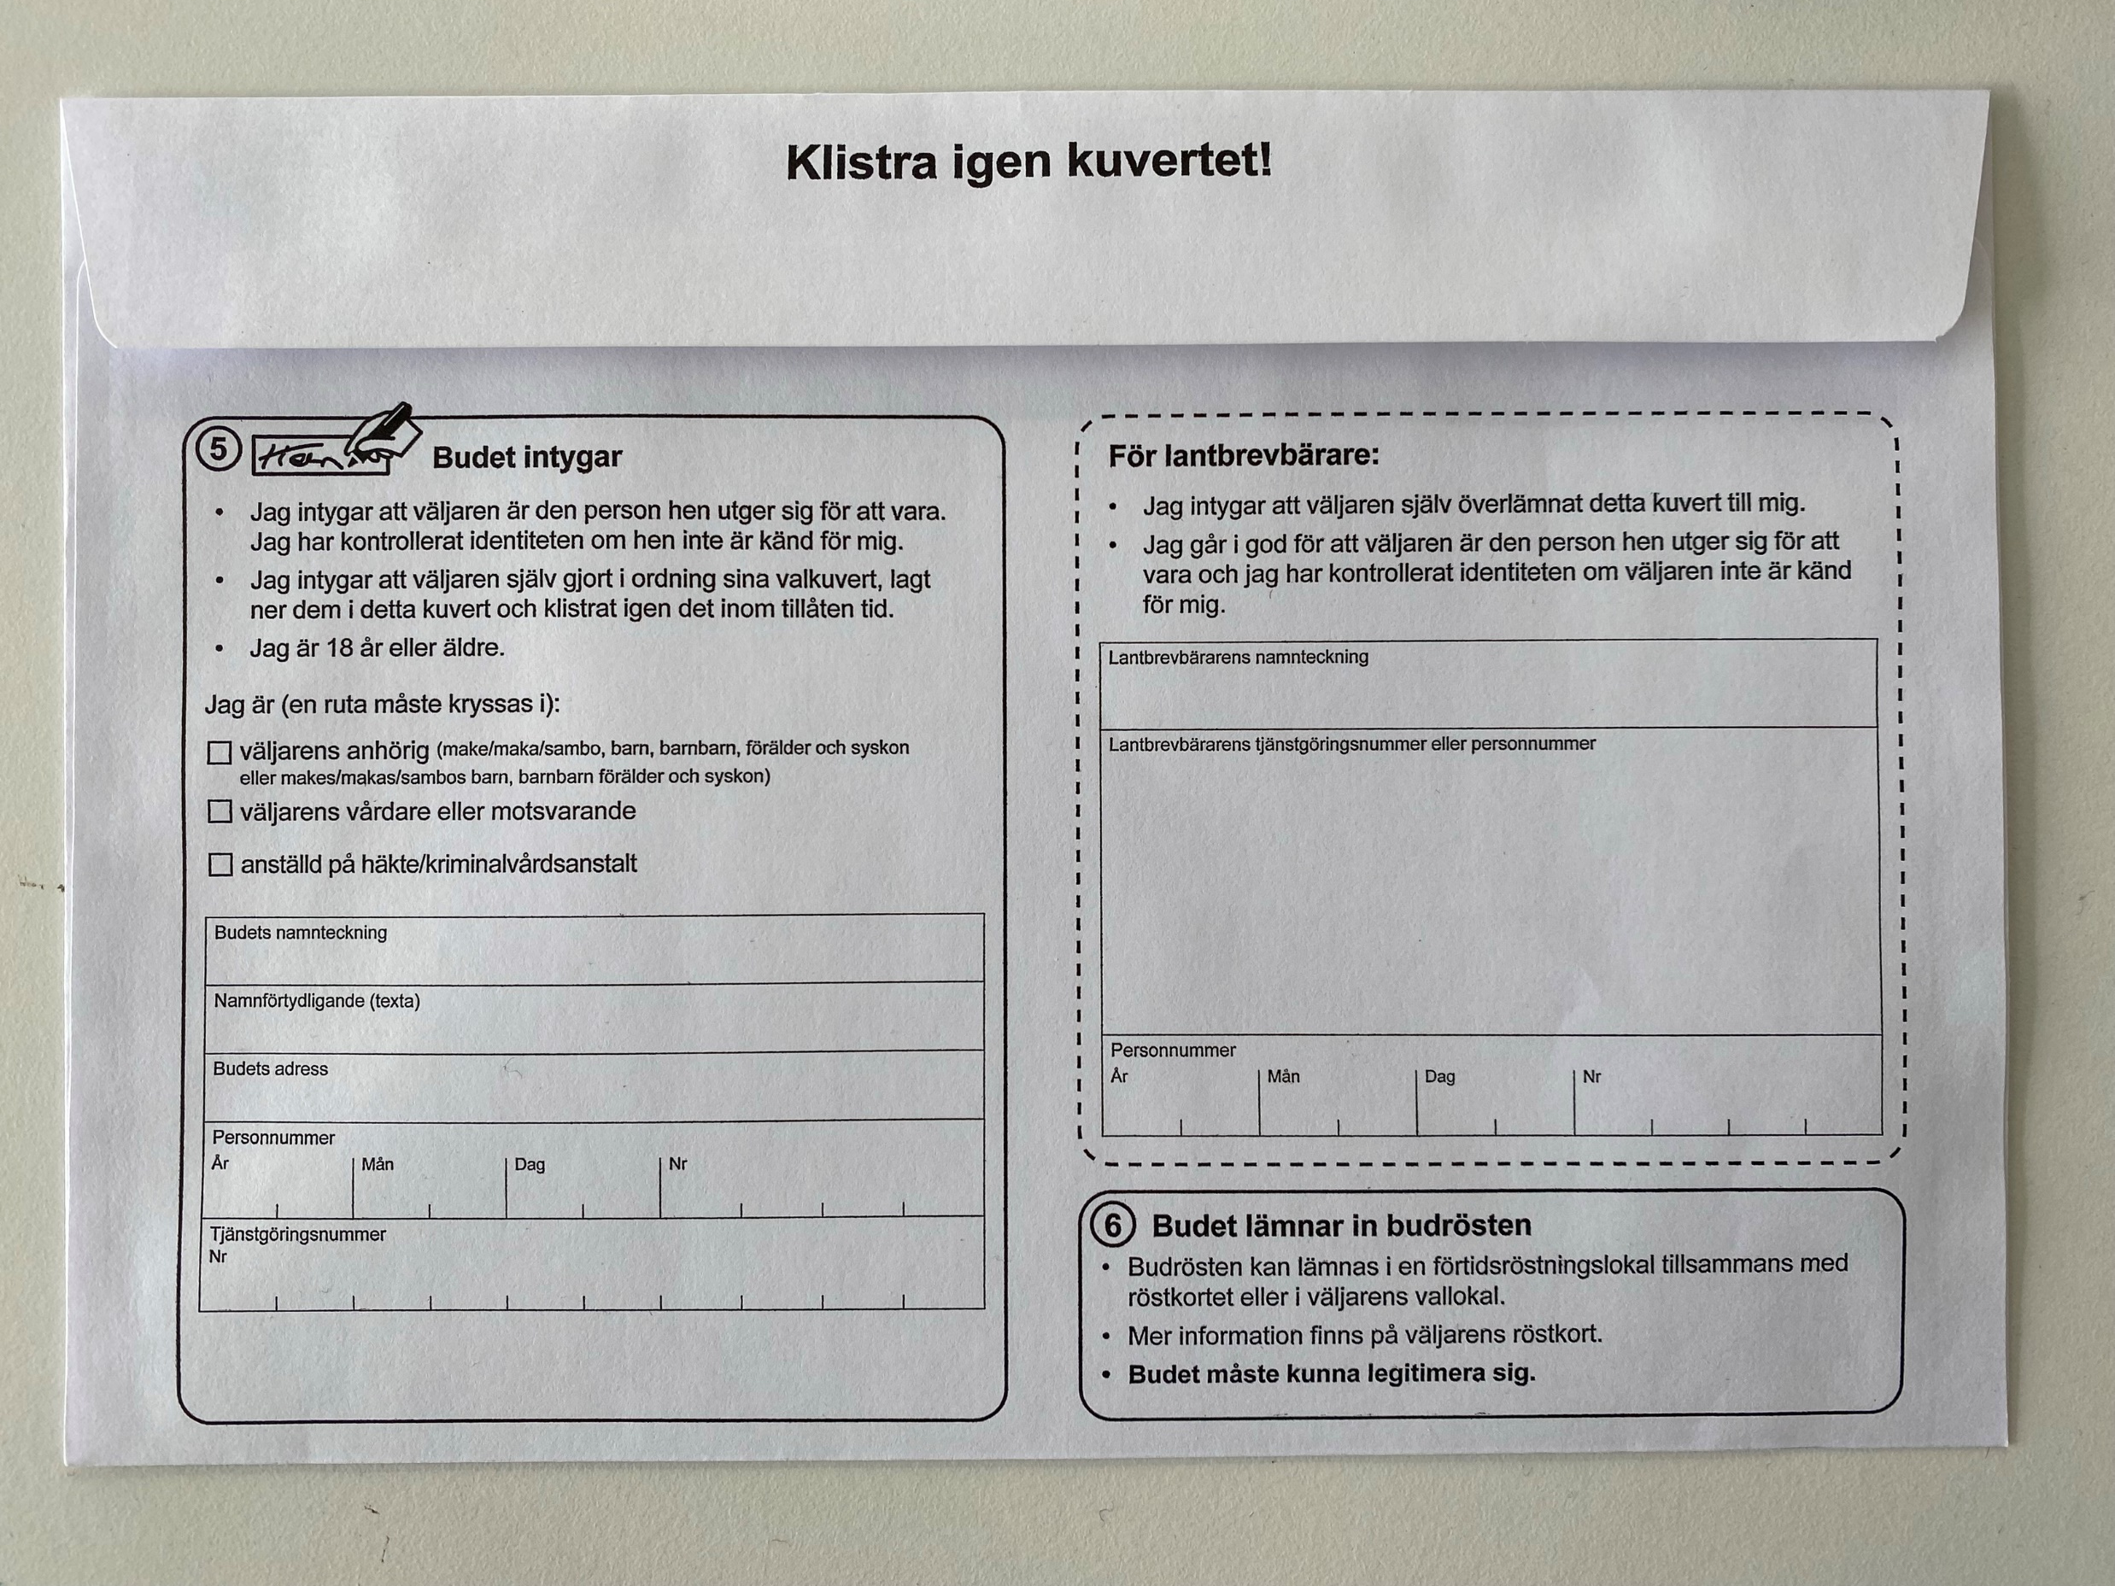
Budröstning
Budröstning
När väljaren behöver hjälp med att transportera sin röst till en röstningslokal eller vallokal finns budröstning.
Vid budröstning behövs väljaren, ett vittne, och ett bud.
Dessutom behövs budröstningsmaterial.

Slide 27
Förtidsröster
Hämtas på centralt valkansli på valdagens morgon
Räkna och kontrollera att antalet förtidsröster stämmer med kvittensen ni fått.
Lägg ner i urnan när vallokalen stängt kl. 21.00. Inte tidigare!
Börja granskningen av förtidsröster i god tid!

Slide 28
Granskning av förtidsröster
Skriv så här:
Förtidsröster läggs ner i urnan först efter att röstmottagningen har avslutats!

Slide 29
Hantering av felaktiga förtidsröster
Exempel på felaktiga förtidsröster:
öppet fönsterkuvert
felaktigt iordninggjort ytterkuvert för budröst
felsänd förtidsröst (öppnas inte)
Lägg tillbaka allt i fönsterkuvertet, anteckna anledningen på fönsterkuvertet samt lägg i omslag.

Slide 30
Ångerröstning
Har man förtidsröstat och vill ångerrösta så gör man detta på valdagen i sin vallokal.
Därför läggs valkuvert från förtidsröstningen ner i urnan först efter att vallokalen stängt.

Slide 31
Ångerröstning – hur detta hanteras
Situation A: Väljaren röstar i vallokalen och röstlängden är markerad med (P)
Ge tillbaka hela förtidsrösten.
Markera med (/) i röstlängden och kryssa för rutan för Not i röstlängden.
Anteckna i protokollet att väljaren ångerröstat.
Situation B: Väljare har röstat i vallokalen och vid granskningen av förtidsröster är röstlängden är markerad med (/)
Skriv på fönsterkuvertet att väljaren har ångerröstat och lägg sedan förtidsrösten i omslaget för underkända förtidsröster.
Anteckna i protokollet att väljaren ångerröstat.

Slide 32
Kunskapstest

Slide 33
Övning - att ta emot röster
Personnummer 740319-9289 har visat legitimation, och röstar enligt sin rösträtt, i vallokalen. Hur markerar du?
Personnummer 760113-9343 kommer in i vallokalen och vill rösta, du som röstmottagare känner igen väljaren och legitimerar på det viset. Hur markerar du?
Förtidsröstande har personnummer 770522-2383. Rösten är ok, hur markerar du?
Förtidsröstande har personnummer 770522-2391. Rösten är ok, hur markerar du?
Person 770522-2391 kommer in i vallokalen, legitimerar sig och röstar enligt sin rösträtt. Hur markerar du? Gör du något utöver detta?

Slide 34
Facit - ser din röstlängd ut så här?

Slide 35
Bemötande och säkerhet

Slide 36
Bemötande och säkerhet vid röstmottagning
Det sker få incidenter med trakasserier och hot.
Röstmottagaren möjliggör röstningen genom professionellt bemötande och tydlig information.
Kunskap ökar tryggheten och förebygger svåra situationer.
Gå gärna Valmyndighetens digitala utbildningar om valsäkerhet på https://utbildning.val.se/

Slide 37
Avbrott i röstmottagningen
I sällsynta fall behöver röstmottagningen avbrytas.
Viktigt att säkerställa att valurnan är under uppsikt och försluts.
Tänk på att röstlängden och rösterna är skyddsvärda.
Beroende på situation, kalla på den hjälp som behövs och meddela valkansliet.

Slide 38
Kunskapstest

Slide 39
Kunskapstest – rätt eller fel?
Ångerröstning måste antecknas i vallokalsprotokollet.
Alla som röstar måste legitimera sig med id-handling.
En godkänd förtidsröst läggs ner i urnan först efter att den är granskad, markerad i röstlängden och när röstmottagningen är avslutad.

Slide 40
Förberedelser för rösträkning

Slide 41
Röstmottagningen avslutas klockan 21:00
Alla väljare som kommit in eller ställt sig i kö kl. 21:00 ska få rösta!
Slutför granskningen av förtidsröster.
Förbered möbleringen för de som vill titta på.

Slide 42
Förberedelser för rösträkning
Möblera om vallokalen.
Räkna markeringar i röstlängden.
Lägg ner valkuvert från godkända förtidsröster i urnan.

Slide 43
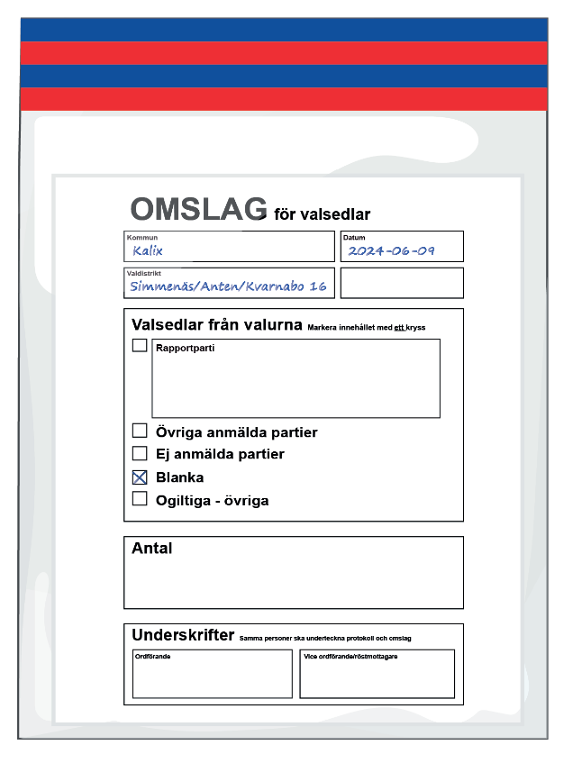
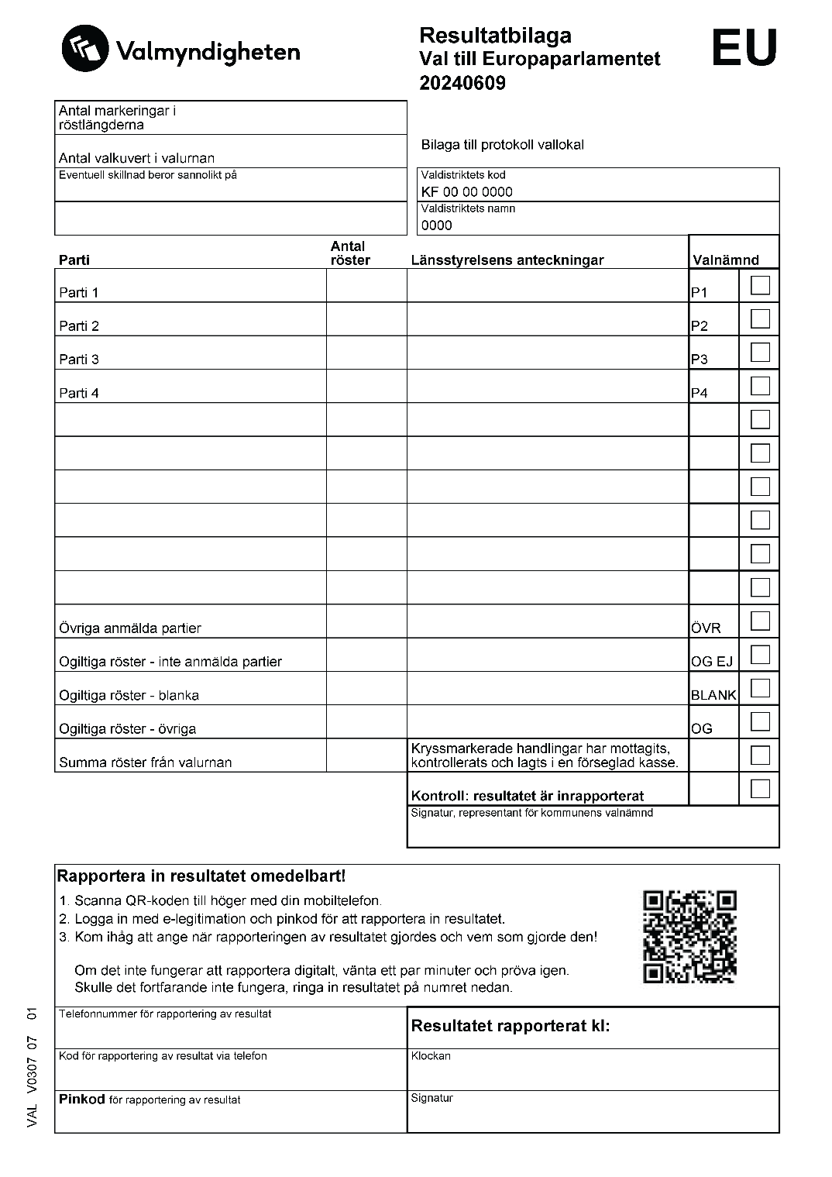
Rösträkning – omslag och protokoll

Slide 44
Rösträkning

Slide 45
Räkna valkuvert
Töm urnan och räkna valkuverten. Antalet valkuvert ska stämma överens med antalet markeringar i röstlängden.
Om antalet inte stämmer överens, kontrollräkna vardera endast en gång.

Slide 46
Öppna, granska, sortera och räkna röster
Granska ett i taget.
Öppna valkuvertet och ta ur valsedeln.
Sortera valsedlarna efter parti.
Vid fel eller oklarheter – lämna över till ordförande för bedömning. Ordförande skriver anteckning på valkuvertet och lägger i omslaget för ”Ogiltiga – övriga”. Valsedeln med felaktighet/oklarhet, måste läggas tillbaka i sitt valkuvert.
När alla valkuvert är öppnade ska ni räkna valsedlarna för respektive kategori som anges på resultatbilagan. Börja med partierna.
Räkna därefter övriga kategorier.

Slide 47
Ej anmälda, blanka, samt ogiltiga röster
Räkna ej anmälda partier. - Använd den lista som ska finnas i varje vallokal, utskriven eller i digital form. - Resultat redovisas under ”Ej anmälda partier”. - Samtliga röster läggs i ett omslag.
Räkna blanka röster. - Resultat redovisas under ”Blanka”. - Samtliga röster läggs i ett omslag.
Räkna ogiltiga röster. - Resultatet redovisas under ”Ogiltiga – övriga”. - Samtliga röster läggs i ett omslag.

Slide 48
När bedöms en röst vara ogiltig?
När det inte går att tyda vilket parti väljaren har röstat på.
När rösten är på ett parti som inte är anmält till valet.
När valkuvertet är tomt.
När valkuvertet eller valsedeln är markerad på ett sätt som gör att det går att identifiera väljaren.
När valkuvertet innehåller mer än en valsedel.

Slide 49
Kunskapstest

Slide 50
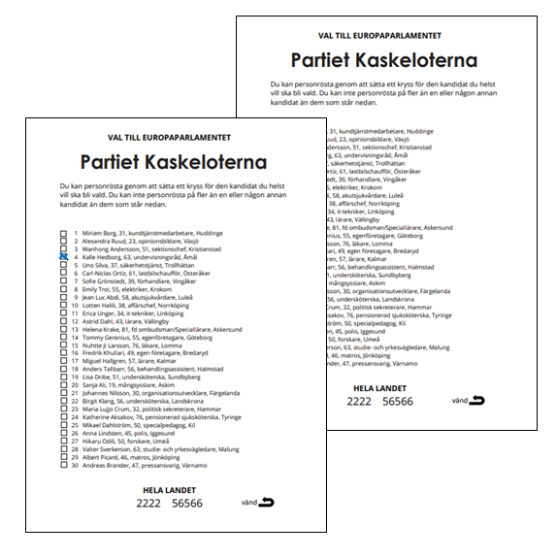
Övning – hur bedömer du följande röst?

Slide 51
Övning – hur bedömer du…?

Slide 52
Mer information finns här
Allting som vi har gått igenom här idag finns beskrivet på ett detaljerat sätt i handledningen, och längst bak finns steg-för-steg instruktioner.

Slide 53
Du som röstmottagare är viktig
Röstmottagarens bemötande och korrekta hantering i röstmottagningen och rösträkningen skapar förtroende för att valet går korrekt till.

Slide 54
Kontaktuppgifter
Mejl: valnamnden@helsingborg.se
Telefon: 042-10 22 09 042-10 50 00
https://valarbete.helsingborg.se/ Lokala instruktioner, kontaktuppgifter, viktig information och länkar.
https://www.val.se/ Valmyndighetens hemsida.
https://helsingborg.jobbaival.se/ Kontaktuppgifter till andra röstmottagare och lokalkontakt i ditt valdistrikt.

Slide 55
Tack!

